Slide 1


Лекция 10
Создание объектов базы данных
©Монахов В.И.

Slide 2

Создание объектов БД
Основные шаги работы с БД
Работа начинается с использованием встроенной роли postgres и включает несколько основных шагов:
Создание пользователя (роли)
Создание БД
Создание схемы
Создание объектов БД
Выполнение запросов

Slide 3
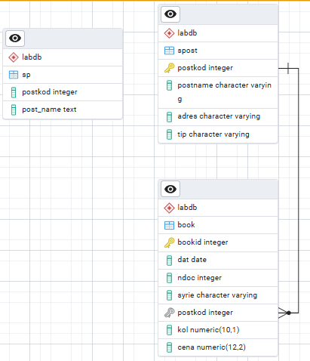
Создание объектов БД
4. Создание объектов БД

Slide 4
Реляционные базы данных
Хранение объектов БД
Все объекты БД PostgreSQL хранятся в схемах
Имена объектов базы данных (таблиц и др.) должны быть уникальными в пределах конкретной схемы, но в разных схемах имена объектов могут повторяться
Таким образом, можно сказать, что схема образует так называемое пространство имен

Slide 5
Реляционные базы данных
Обращение к объектам БД
Если в БД создано более одной схемы, то доступ к объектам, содержащимся в конкретной схеме, можно организовать двумя способами:
Обращение к объекту с указанием перед именем объекта имени схемы, в которой он хранится
имя_схемы.имя_объекта
Пример prod.book
Обращение просто по имени объекта (без добавления имени схемы), если схему в сеансе сделать текущей
set search_path = имя схемы
Пример set search_path = prod

Slide 6
Реляционные базы данных
Создание объектов БД
При создании объектов БД необходимо учитывать следующее: если имя схемы в команде не указано, то объект будет создан в текущей схеме
По умолчанию текущая схема – public
Узнать имя текущей схемы можно командами:
SHOW search_path
или
SELECT current_schema
Для создания объекта в конкретной схеме, которая не является текущей, нужно явно указать ее имя перед именем объекта
Пример. Создание таблицы book в схеме prod:
CREATE TABLE prod.book

Slide 7
Создание объектов БД
Использование скрипта создания объектов БД
Скрипт содержит команды создания объектов базы данных
Основными объектами являются таблицы
Скрипт можно выполнить:
из клиента сервера базы данных pgAdmin, DBeaver
из среды проектирования базы данных SQL Power Architect

Slide 8
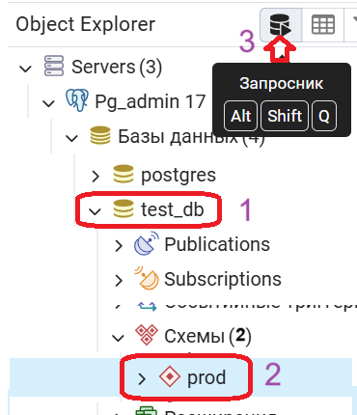
Создание объектов БД
Выполнение сценария в PgAdmin
Для создания объектов (таблиц) БД необходимо выполнить сценарий, который был создан на этапе физического проектирования
Выделяем БД (1),
схему (2)
и нажимаем кнопку
для вызова окна ввода
запросов (3)

Slide 9
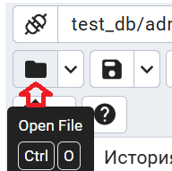
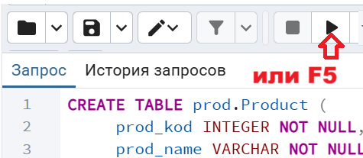
Создание объектов БД
Выполнение сценария в pgAdmin
В окне запросов загружаем
файл сценария
и выполняем его

Slide 10
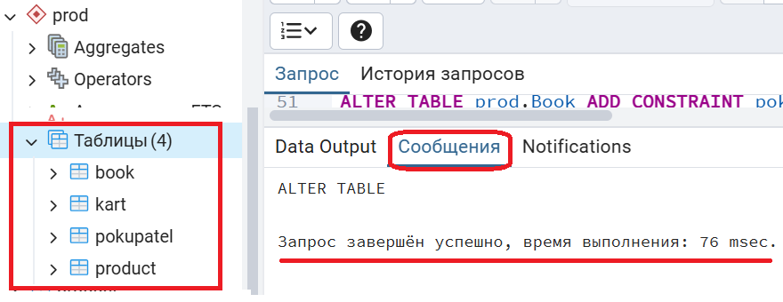
Создание объектов БД
Выполнение сценария в pgAdmin
Если сценарий будет выполнен успешно, то в нижней части окна запросов на вкладке Сообщения будет выведен текст Запрос завершен успешно, а в дереве объектов в схеме prod отобразятся таблицы

Slide 11
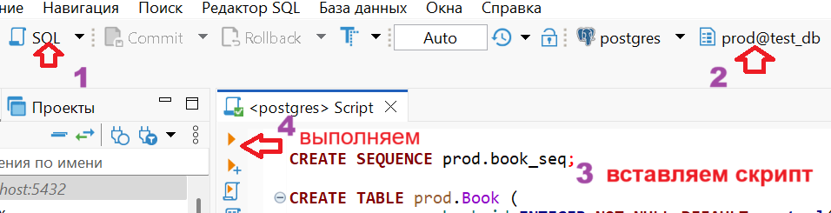
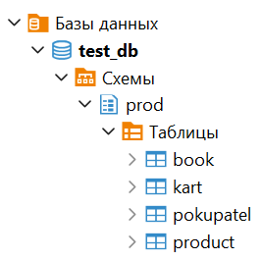
Создание объектов БД
Выполнение сценария в DBeaver

Slide 12
Создание объектов БД
Выполнение сценария из
SQL Power Architect
Добавление JDBC-драйвера postgresql
Настройка соединения с сервером БД
Выполнение сценария

Slide 13
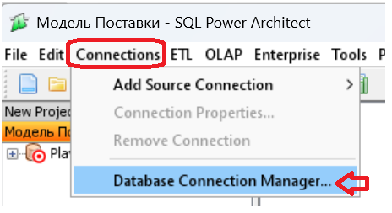
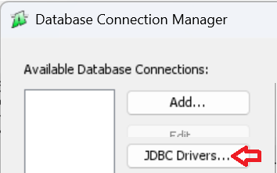
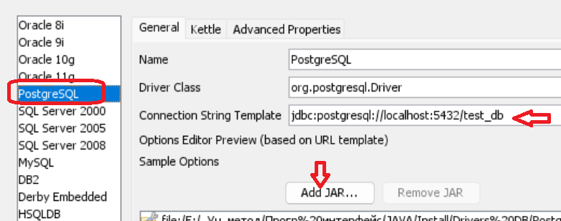
Создание объектов БД
Выполнение сценария из
SQL Power Architect
Добавление JDBC-драйвера postgresql

Slide 14
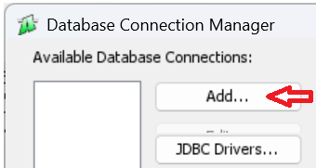
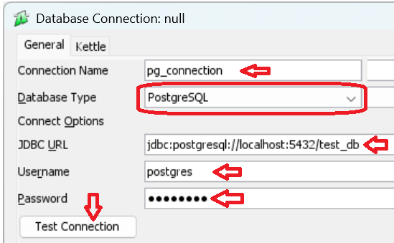
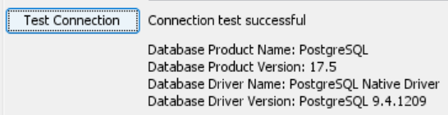
Создание объектов БД
Выполнение сценария из
SQL Power Architect
Настройка соединения с сервером БД

Slide 15
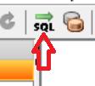
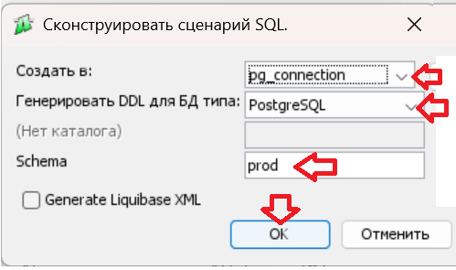
Создание объектов БД
Выполнение сценария из
SQL Power Architect
Выполнение сценария

Slide 16
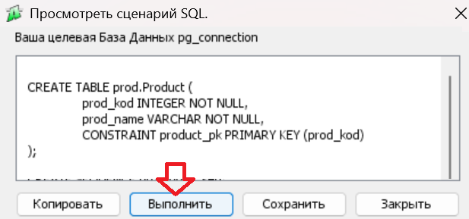
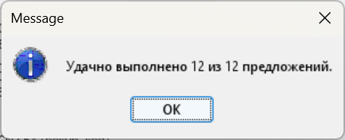
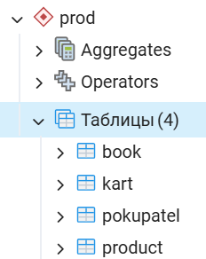
Создание объектов БД
Выполнение сценария из
SQL Power Architect
Выполнение сценария (продолжение)
В БД появятся
таблицы

Slide 17
Создание объектов БД
Загрузка данных
Часто требуется выполнить первоначальную загрузку данных в таблицы БД
Необходимо:
Подготовить данные в формате загрузки
Выполнить пакетную загрузку данных

Slide 18
Создание объектов БД
Подготовка данных для загрузки в БД
Данные могут быть подготовлены в текстовых файлах и файлах формата CSV
Файлы CSV содержат данные в текстовом формате, разделенные запятыми
Одна строка — это одна запись об одном объекте
В первой строке файла могут быть указаны имена атрибутов объекта, разделенные запятыми
Имена атрибутов должны соответствовать именам колонок таблицы БД
Файлы формата удобно подготавливать и просматривать в Microsoft Excel

Slide 19
Создание объектов БД
Подготовка данных в Excel
В программе Microsoft Excel - ввести данные для каждой таблицы
При вводе необходимо обратить внимание на правильность заполнения внешних ключей
Подготовленные данные необходимо сохранить в формате csv

Slide 20
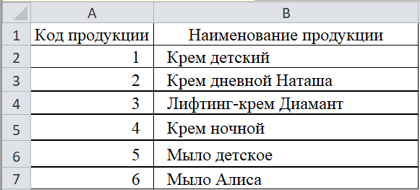
Создание объектов БД
Подготовка данных в Excel
Продукция
Данные
В Excel
Код продукции; Наименование продукции
1;Крем детский
2;Крем дневной Наташа
3;Лифтинг-крем Диамант
4;Крем ночной
5;Мыло детское
6;Мыло Алиса
Данные в формате CSV

Slide 21
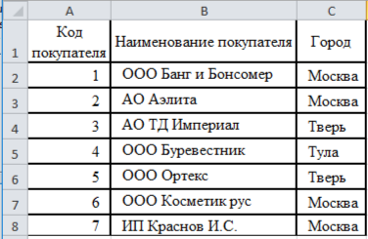
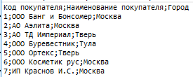
Создание объектов БД
Подготовка данных в Excel
Покупатели
Данные
В Excel
Данные в формате CSV

Slide 22
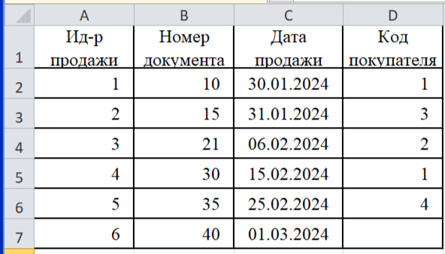
Создание объектов БД
Подготовка данных в Excel
Книга продаж
Данные
В Excel
Ид-р продажи; Номер документа; Дата продажи; Код покупателя
1;10;30.01.2024;1
2;15;31.01.2024;3
3;21;06.02.2024;2
4;30;15.02.2024;1
5;35;25.02.2024;4
6;40;01.03.2024;
Данные в формате CSV

Slide 23
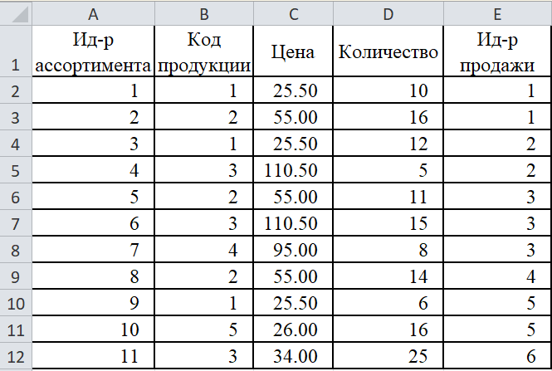
Создание объектов БД
Подготовка данных в Excel
Ассортимент продаж
Данные
В Excel
Ид-р асс.;Код прод.;Цена;Количество;Ид-р продажи
1;1;25.50;10;1
2;2;55.00;16;1
3;1;25.50;12;2
4;3;110.50;5;2
5;2;55.00;11;3
6;3;110.50;15;3
7;4;95.00;8;3
8;2;55.00;14;4
9;1;25.50;6;5
10;5;26.00;16;5
11;3;34.00;25;6
Данные в формате CSV

Slide 24
Создание объектов БД
Пакетная загрузка данных
Для обмена данными между БД и внешней средой используется команда COPY.
Команда COPY имеет 2 варианта:
для загрузки данных в БД
COPY ... FROM
для выгрузки данных из БД
COPY ... TO
Внешней средой может быть:
файл в разных форматах (text, csv, binary)
поток STDIN/STDOUT
Команда COPY работает быстрее и эффективней чем пакет команд INSERT
Возможно выполнение команды COPY из
программного кода (Python, Go, Rust)

Slide 25
Создание объектов БД
Размещение файлов
Загружаемые файлы должны быть на компьютере, где установлен сервер и должны быть доступны серверу
Если сервер и файл находятся на разных компьютерах, то необходимо использовать команду клиента psql
\copy
которая является оберткой над командой COPY

Slide 26
Создание объектов БД
Обработка ошибок при загрузке
Команда загрузки по умолчанию прервется на первой строке, при загрузке которой будет ошибка (например, неправильный формат данных)
Можно загружать данные с параметрами
ON_ERROR ignore
Проблемные строки пропускаются и в конце будет выведено количество ошибочных строк
LOG_VERBOSITY verbose
Сервер дополнительно выводит сообщение о строках и колонках, где произошли ошибки

Slide 27
Создание объектов БД
Используемые форматы файлов
Текстовый (TEXT) – редко используется и менее эффективен
Разделитель колонок – символ табуляции
Значение NULL - \N
Текстовый со специальными символами разделителями (CSV)
Параметр HEADER – указывает на наличие первой строки с именами загружаемых колонок
Параметр QUOTE – задает ограничитель для текстовых значений
NULL – пусто между символами разделителями
Бинарный (BINARY) – наиболее быстрый и используется для переноса данных между кластерами PostgreSQL

Slide 28
Создание объектов БД
Права при загрузке/выгрузке
Для выполнения команды COPY ... FROM
нужно право суперпользователя (владельца)
или
членство в роли pg_read_server_files
и право на команду INSERT для таблицы, в которую загружаются данные
Для выполнения команды COPY ... TO
нужно право суперпользователя (владельца)
или
членство в роли pg_write_server_files
и право на команду SELECT для таблицы, из которой выгружаются данные
путь к файлу должен быть абсолютным

Slide 29
Создание объектов БД
Кодировки данных
Если файл не в кодировке БД используется параметр ENCODING 'кодировка'
Для загрузки дат в привычном формате «день-месяц-год» можно использовать ISO-формат:
SET DateStyle TO ISO, YMD;
В CSV-файлах допускается переносы строк, если значения заключены в кавычках.

Slide 30
Создание объектов БД
Загрузка данных
Для загрузки данных из подготовленных файлов в таблицы БД будем использовать команду COPY:
COPY имя_таблицы
FROM 'имя_файла'
DELIMITER 'символ_разделитель'
ENCODING 'код кодировки'
CSV HEADER;
В этом операторе используются параметры
DELIMITER – указывает символ-разделитель полей
ENCODING – указывает кодировку (WIN1251, UTF8)
CSV – указывает формат файла
HEADER – если в CSV файле есть заголовок c именами полей
Имя файла – на ENG

Slide 31
Создание объектов БД
Последовательность загрузки данных
Последовательность загрузки данных:
Вначале загружаются данные в таблицы, не имеющие внешних ключей,
затем в таблицы, которые ссылаются на таблицы с уже загруженными данными
и т.д.
В примере последовательность загрузки:
Продукция
Покупатель
Книга продаж
Ассортимент продаж
1 и 2 пункты можно поменять местами

Slide 32
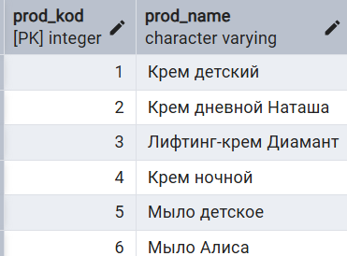
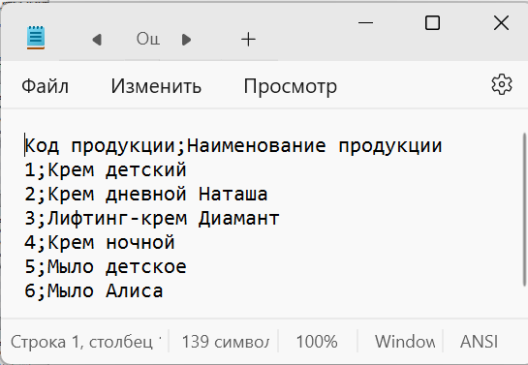
Создание объектов БД
Загрузка данных
Таблица Product (Продукция)
COPY prod.product
FROM 'd:\data\product.csv‘
DELIMITER ';'
ENCODING 'WIN1251'
CSV HEADER;

Slide 33
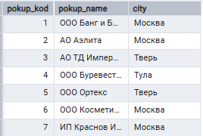
Создание объектов БД
Загрузка данных
Таблица Pokupatel (Покупатель)
COPY prod.pokupatel
FROM 'd:\data\pokupatel.csv‘
DELIMITER ';'
ENCODING 'WIN1251'
CSV HEADER;

Slide 34
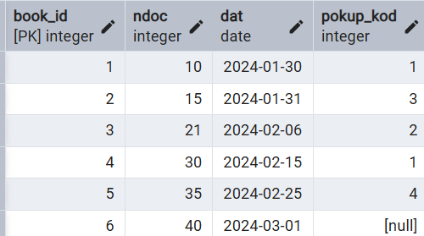
Создание объектов БД
Загрузка данных
Таблица book (Книга продаж)
COPY prod.book
FROM 'd:\data\book.csv‘
DELIMITER ';'
ENCODING 'WIN1251'
CSV HEADER;

Slide 35
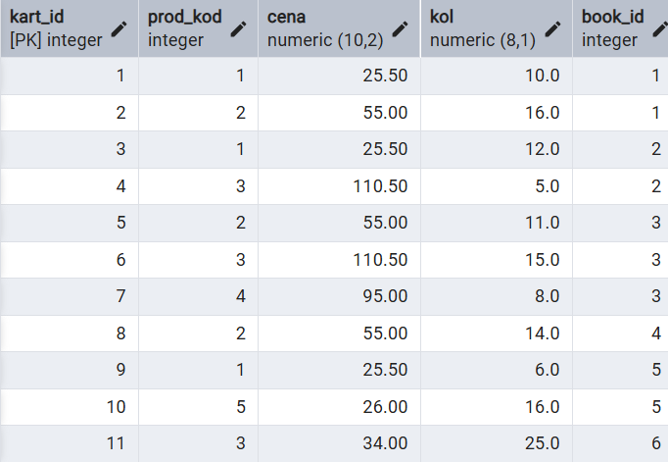
Создание объектов БД
Загрузка данных
Таблица kart (Ассортимент продаж)
COPY prod.kart
FROM 'd:\data\kart.csv‘
DELIMITER ';'
ENCODING 'WIN1251'
CSV HEADER;

Slide 36


